Slide 1
CURSO DE INICIACIÓN AL PROTOCOLO Protocolo municipal
ASOCIACIÓN DE HISTORIA Y
CULTURA MILITAR NOROESTE
Mercedes Batalla
Jefa de Protocolo | Diputación A Coruña

Slide 2
e
Imagen corporativa
Símbolos
s
Banderas
q
Presidencias y precedencias
u
e
Espacios y tipología de los actos
m
a
Placas

Slide 3
Símbolos

Slide 4
ESCUDO
BANDERA
MEDALLA CORPORATIVA
INSIGNIA

Slide 5
ESCUDO/BLASÓN
IMAGOTIPO

Slide 7
Banderas

Slide 8
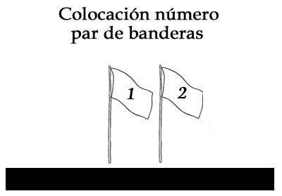
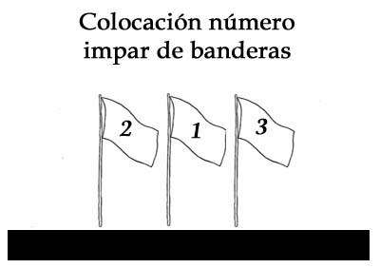
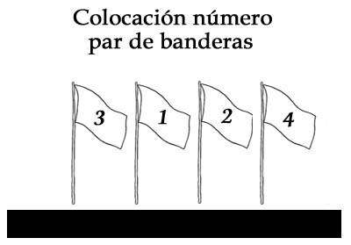
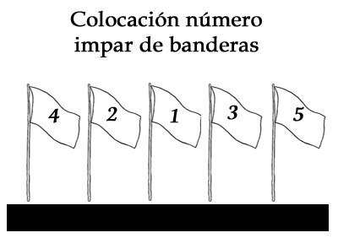
Ley 39/1981, de 28 de octubre, artículos 6 y 7
España
Galicia
Ayuntamiento
Europa

Slide 9
Presidencias

Slide 10
Presidencia par
Presidencia impar
3
4
4
2
1
3
5
1
2

Slide 11
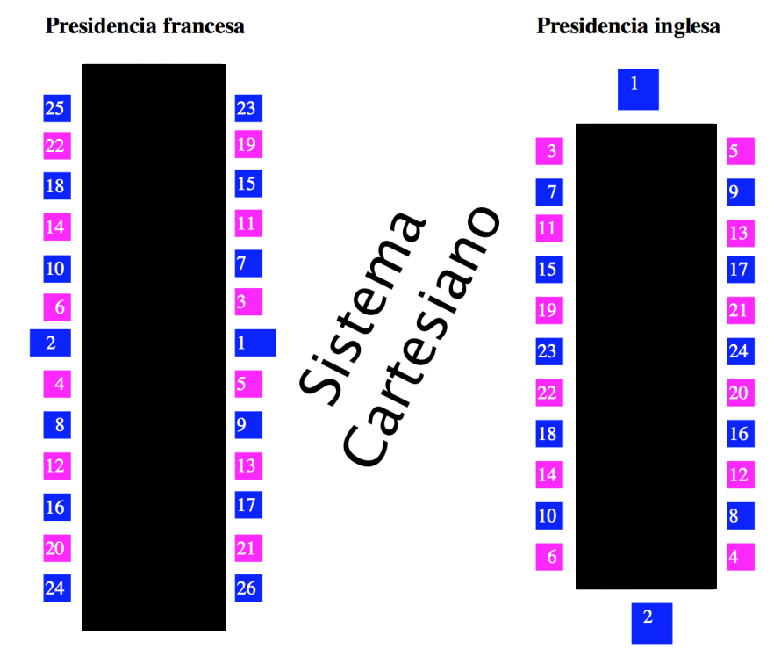

Slide 12
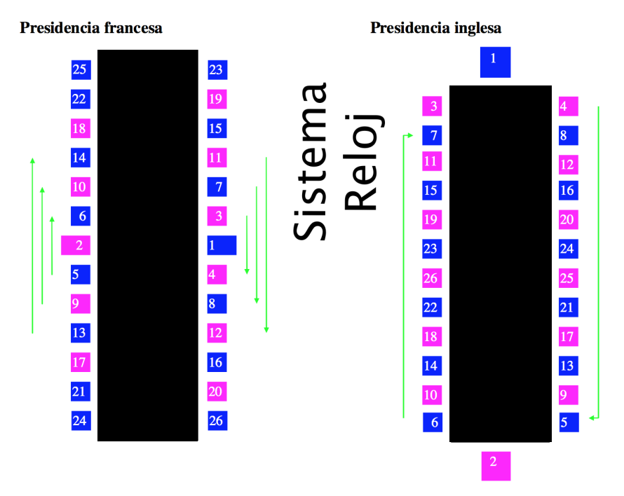

Slide 13
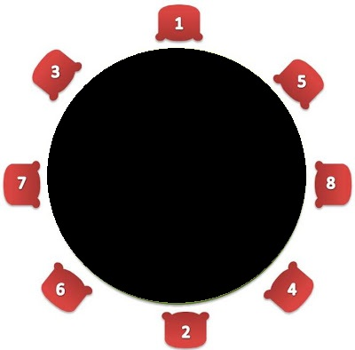

Slide 14
Precedencias

Slide 15
Real Decreto 2099/1983, de 4 de agosto por el que se aprueba el Ordenamiento General de Precedencias en el Estado.
Real Decreto 617/1997, de 25 de abril de Subdelegados del Gobierno y Directores insulares de la Administración General del Estado.

Slide 16
Artículo 1. Subdelegados del Gobierno en las provincias.
1. Existirá un Subdelegado del Gobierno en cada provincia, con nivel orgánico de Subdirector general, salvo en las Comunidades Autónomas uniprovinciales
Disposición transitoria segunda. Precedencias.
Hasta tanto se modifique el Real Decreto 2099/1983, de 4 de agosto, por el que se aprueba la Ordenación General de Precedencias del Estado, los Subdelegados del Gobierno en las provincias ocuparán el lugar inmediatamente anterior al previsto para los Rectores de Universidad y los Directores insulares se situarán delante de los Tenientes de Alcalde del Ayuntamiento del lugar.

Slide 17
Espacios

Slide 18
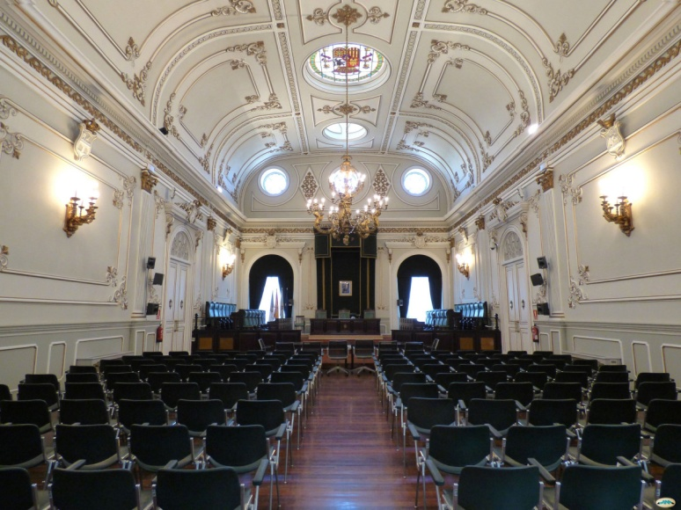
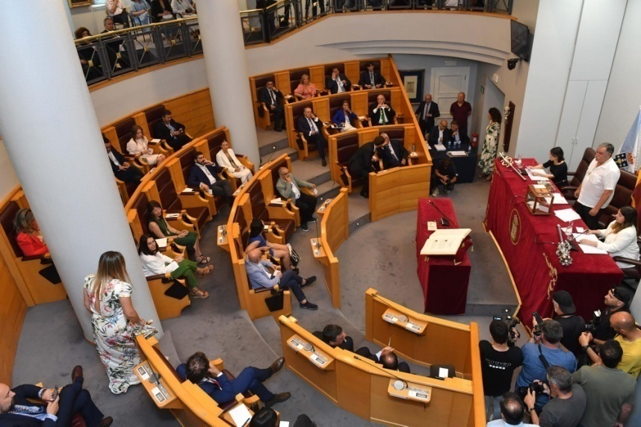
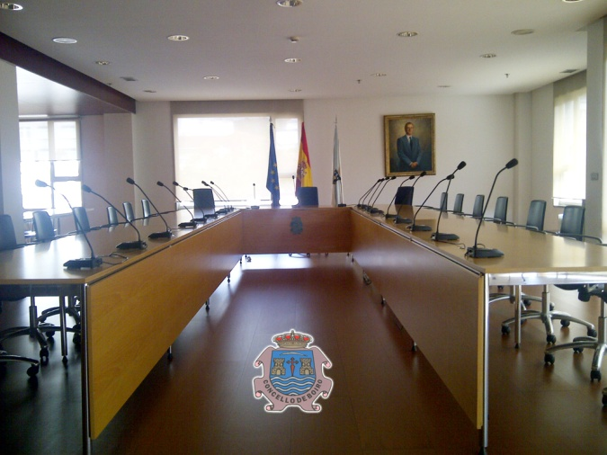

Slide 19
Actos Solemnes

Slide 20
Constitución

Slide 21
Constitución
Título VIII. De la Organización Territorial del Estado
Capítulo segundo. De la Administración Local
Artículo 140

Slide 23
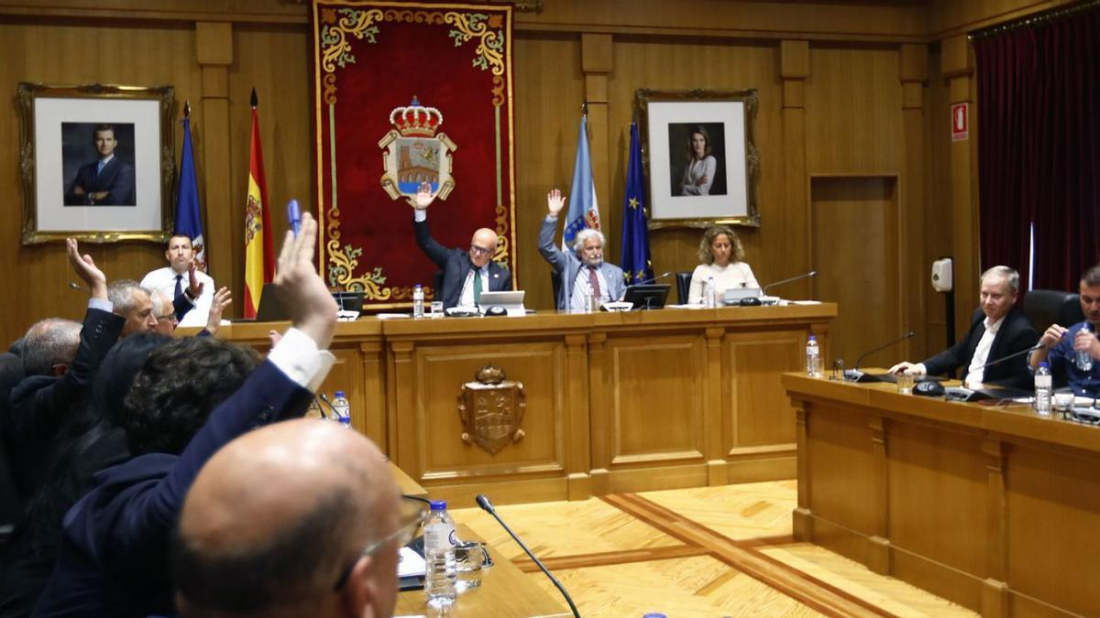

Slide 24
ACTOS INSTITUCIONALES

Slide 25
PRESENTACIÓN FITUR

Slide 26
CONGRESO INTERNACIONAL DE TURISMO INDUSTRIAL

Slide 27
PLACAS INAUGURACIONES Y HOMENAJES

Slide 28
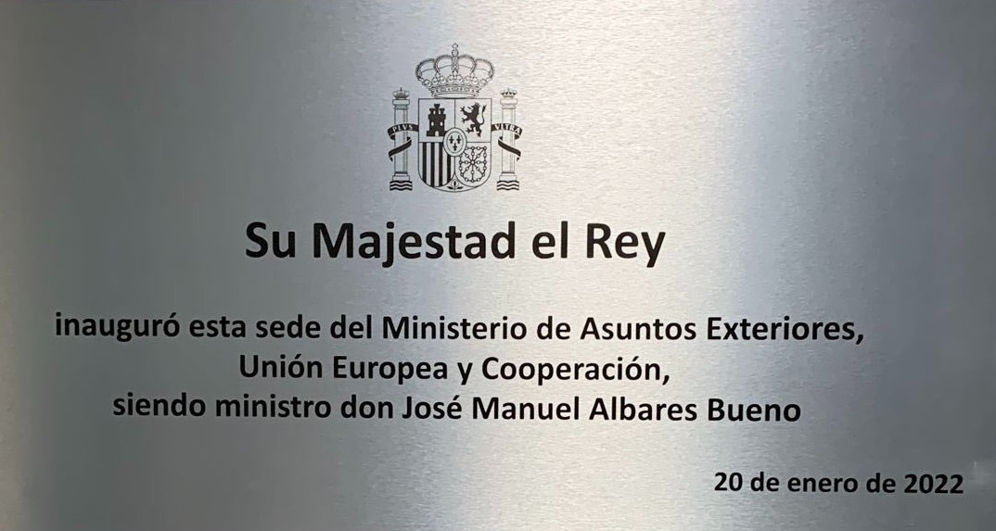

Slide 30
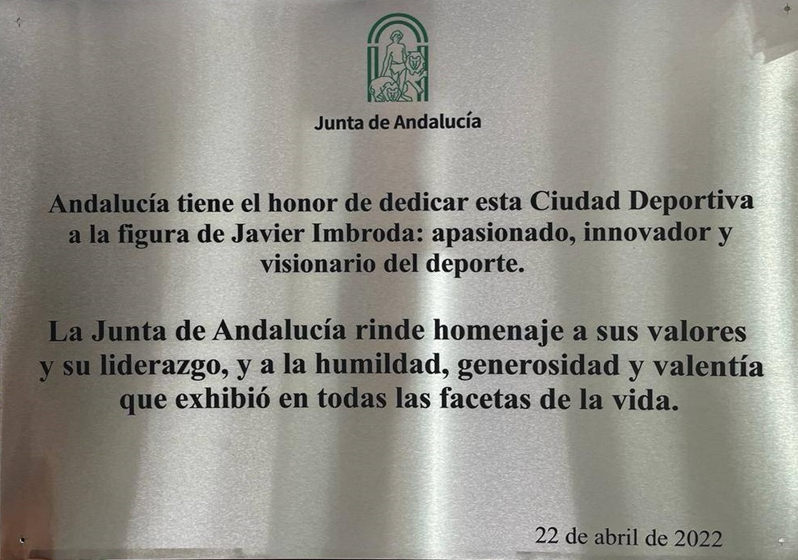

Slide 32
